Slide 2
Edebiyat Fakültesi
Sosyoloji
Bölümü

Slide 3
Sosyoloji Bölümü 1967 yılında Prof. Dr. Nihat Nirun’un Bölüm
Başkanlığında kurulmuştur. Hacettepe Üniversitesi Sosyoloji Bölümü
kurulduğu günden bu yana Türkiye'deki sosyoloji öğretiminin ve sosyolojik
araştırmaların öncü merkezlerinden biri olmuştur.
Günümüze kadar sırasıyla Prof. Dr. Nihat Nirun, Prof. Dr. Ahmet Yörükoğlu,
Prof. Dr. Rıfat Önsoy, Prof. Dr. M. Cihat Özönder, Prof. Dr. Tülin İçli, Prof.
Dr. Gülay Arıkan, Prof. Dr. Nevin Güngör Ergan, Prof. Dr. Aylin Görgün
Baran, Prof. Dr. Esra Burcu Sağlam ve Prof. Dr. Nevin Güngör Ergan Bölüm
Başkanlığı görevini sürdürmüşlerdir. Ağustos 2022 yılından itibaren Prof. Dr.
Birsen ŞAHİN KÜTÜK Bölüm Başkanlığı görevini yürütmektedir.

Slide 4
Köklü bir geleneğe sahip olan Bölümümüz gerek verilen eğitim gerekse yürüttüğü araştırma faaliyetleri ile ülkemizin öncü bölümleri arasında ilk sıralarda yer almaktadır. Eğitim süresi 4 yıldır. Bu süreyi tamamlayanlar “Lisans Diploması" ve "Sosyolog" unvanını alırlar. Bölümün öğretim dili Türkçedir. Bölümde;
Sosyoloji Lisans,
Sosyoloji Yüksek Lisans
Sosyoloji Doktora
Kadın ve Toplumsal Cinsiyet Çalışmaları Yüksek Lisans programları bulunmaktadır.

Slide 5
Akademik bilgi kullanma ve akıl yürütme yeteneğine sahip, toplumsal olaylara ilgili, araştırma ve inceleme yapmaya meraklı, gözlem yeteneğine sahip, olaylar arasında bağlantılar kurabilen, mesleki bilgilerini etik çerçevede kullanıp çözüm önerileri geliştiren sosyologlar yetiştirmeyi hedeflemektedir.

Slide 6
YÖNETİM
➔ Prof. Dr. Birsen ŞAHİN KÜTÜK(Bölüm Başkanı)

Slide 7
GÜNCEL KADROMUZ
Prof. Dr. Birsen ŞAHİN KÜTÜK
Prof. Dr. M. Demet ULUSOY
Prof. Dr. Esra BURCU SAĞLAM
Prof. Dr. Cahit GELEKÇİ
Prof. Dr. Tuğça POYRAZ
Doç. Dr. Aslıhan ÖĞÜN BOYACIOĞLU
Doç. Dr. Abdulkerim SÖNMEZ
Doç. Dr. Selda TAŞDEMİR AFŞAR
Doç. Dr. Sevgi ÇOBAN
Dr. Öğr. Üyesi Halim ÇAVUŞOĞLU
Arş. Gör. Büşra YÖRÜK
Arş. Gör. Serkan COŞKUN
Arş. Gör. Begüm ARDAHANLIOĞLU
Arş. Gör. Münire Büşra TUFAN
Arş. Gör. Orhan Samet PENÇE
Arş. Gör. Murat KARADAĞ
Arş. Gör. Elif GENÇ

Slide 8
İdari Personel
Demet SEZĞİN ( Bölüm Sekreteri)
Tuncay AKTAŞ ( Hizmetli)

Slide 9
Tüm yıllar için zorunlu derslerden alınması gereken toplam AKTS kredisi 133, seçmeli derslerden alınması gereken toplam AKTS kredisi ise 107’dir.
Sosyoloji lisans programı öğrencileri, mezun olmaları için gerekli seçmeli ve zorunlu dersleri bölüm öğretim üyeleri tarafından verilen SOS kodlu derslerle tamamlamaktadırlar. Ayrıca, Hacettepe Üniversitesi Seçmeli Dersler Koordinatörlüğü tarafından açılan bölüm dışı seçmeli dersleri de kodlamaları mümkündür.

Slide 10
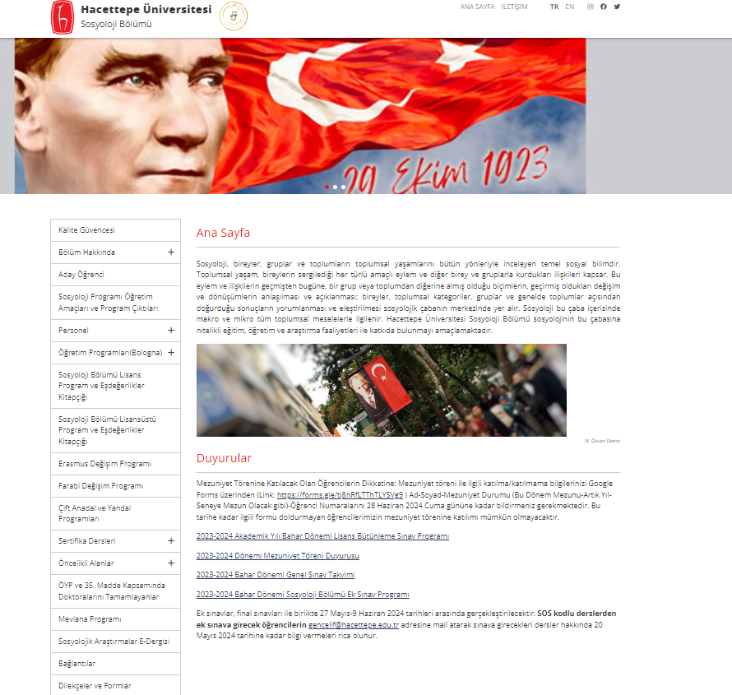
https://sosyoloji.hacettepe.edu.tr/index.html

Slide 11
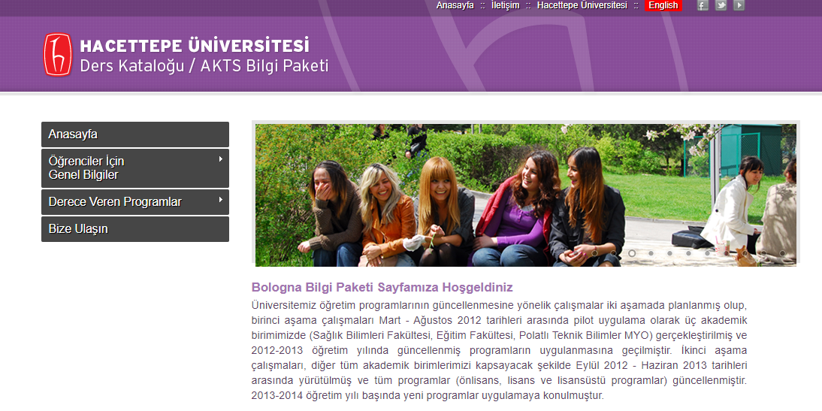
http://akts.hacettepe.edu.tr

Slide 12
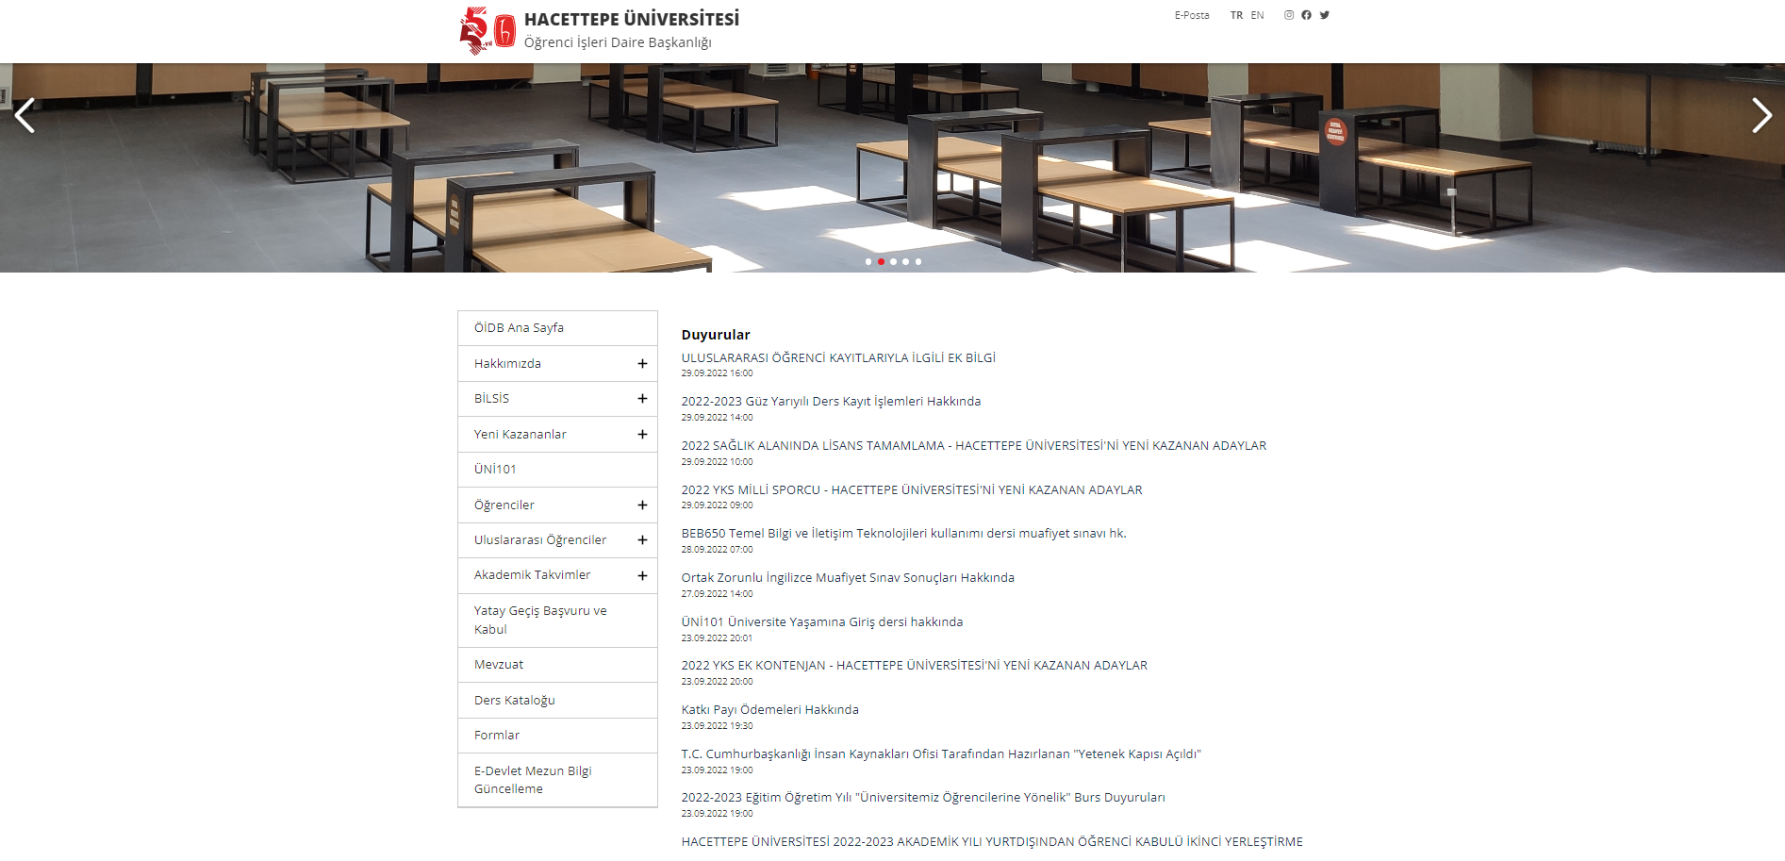
http://www.oid.hacettepe.edu.tr/

Slide 13
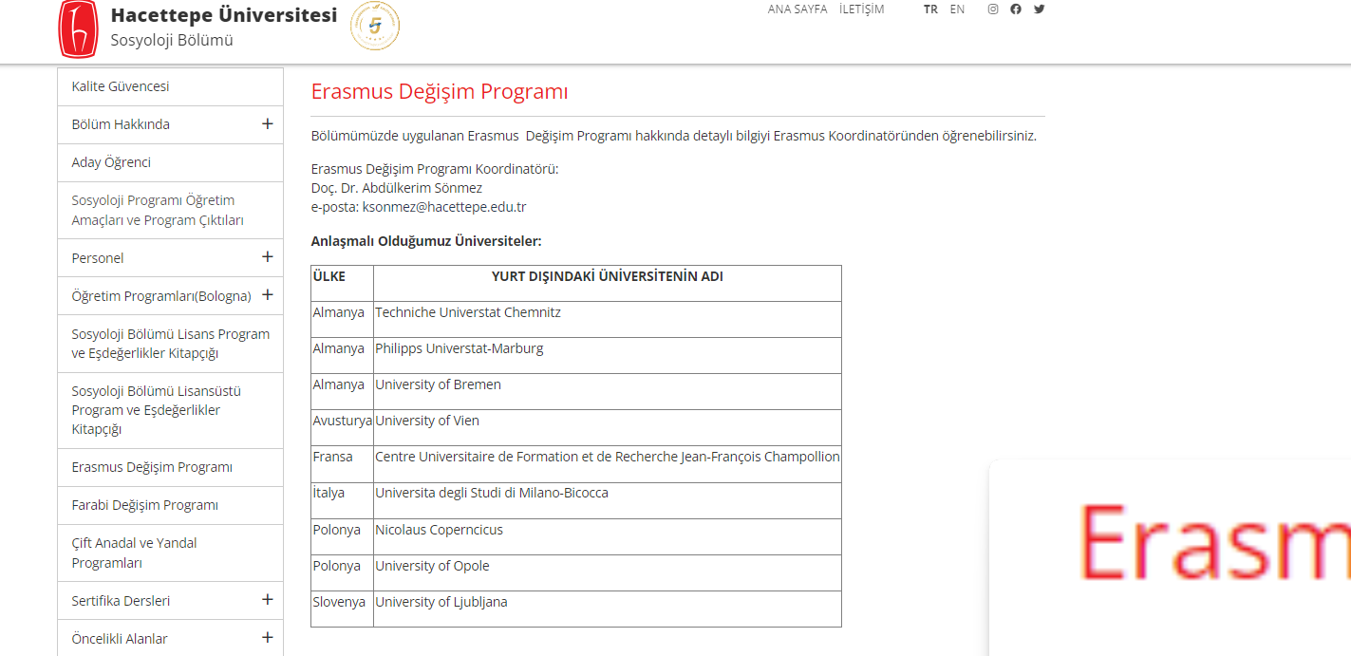
Erasmus
İKİLİ ANLAŞMALAR
Erasmus Koordinatörü: Doç. Dr. Abdulkerim SÖNMEZ
Arş. Gör. Orhan Samet PENÇE
Almanya | Techniche Universtat Chemnitz
Almanya | Philipps Universtat-Marburg
Almanya | University of Bremen
Avusturya | University of Vien
Fransa | Centre Universitaire de Formation et de Recherche Jean-François Champollion
İtalya | Universita degli Studi di Milano-Bicocca
Polonya | Nicolaus Coperncicus
Polonya | University of Opole
Slovenya | University of Ljubljana

Slide 14
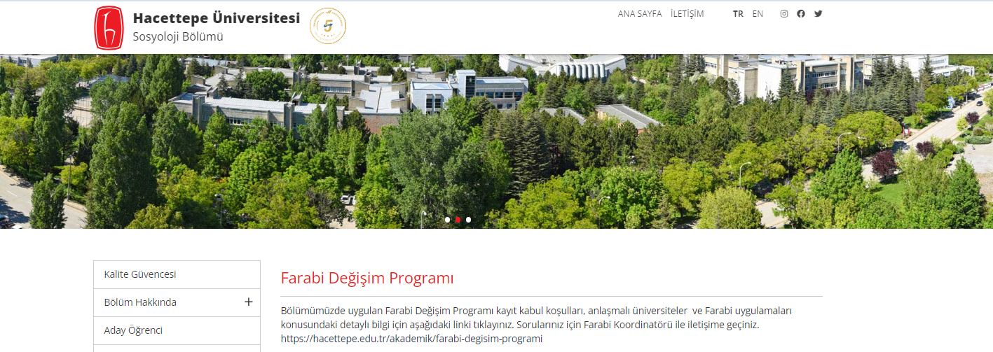
Farabi
Hacettepe Üniversitesi'nin anlaşmalı olduğu üniversitede Türk Dili ve Edebiyatı Bölümü varsa Farabi programı için başvuruda bulunabilirsiniz.
Farabi Koordinatörü:
Dr. Öğr. Üyesi Halim ÇAVUŞOĞLU
http://www.farabi.hacettepe.edu.tr/anlasmalar.shtml

Slide 15
Çift Ana dal ve Yan Dal Programları

Slide 16
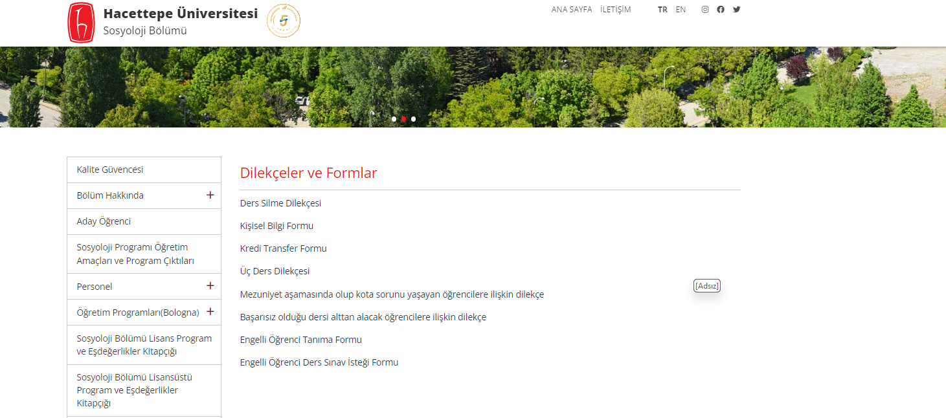
Form ve Dilekçeler
https://sosyoloji.hacettepe.edu.tr/dilekceformlar.shtml

Slide 17
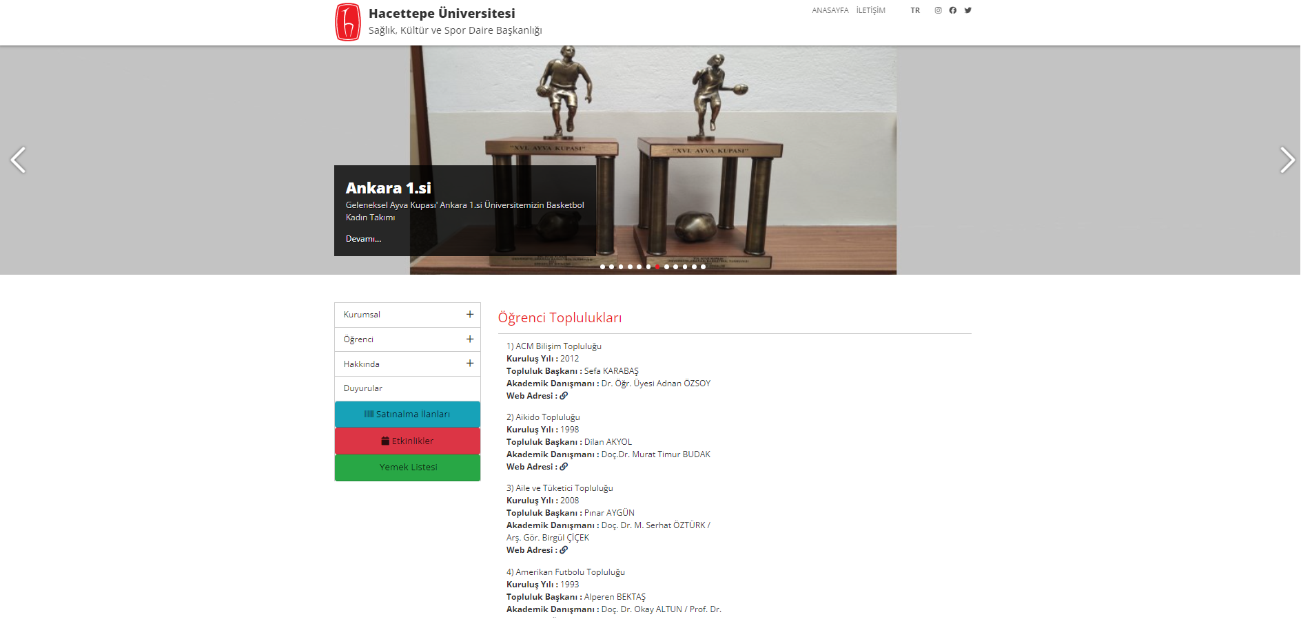
Öğrenci Toplulukları
Hacettepe Üniversitesi Sağlık, Kültür ve Spor Daire Başkanlığına bağlı 156 öğrenci topluluğu bulunmaktadır.
sksdb.hacettepe.edu.tr

Slide 18
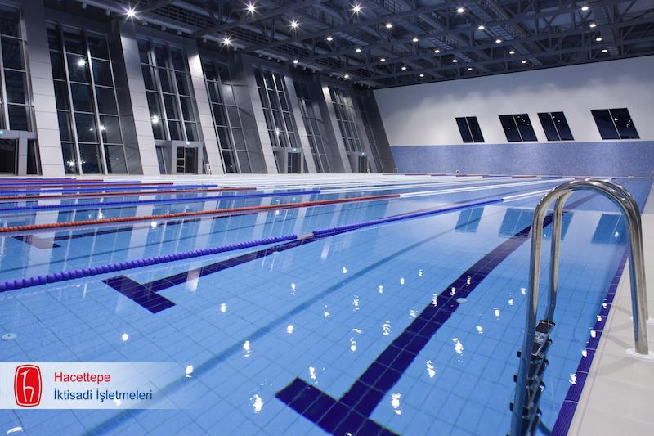
SKS Faaliyetleri
Beytepe Yerleşkesinde
1 olimpik yüzme havuzu,
1 spor salonu,
1 kondisyon salonu,
2 tenis kortu,
2 voleybol,
2 basketbol sahası,
1 futbol sahası ve 1 stadyum (çim sahalı ve atletizm pistli) mevcut bulunmaktadır.
Spor Salonu badminton, voleybol, hentbol ve basketbol branşlarına uygun olup, saat 09.00-21.00 saatleri arasında hizmet vermektedir.

Slide 19
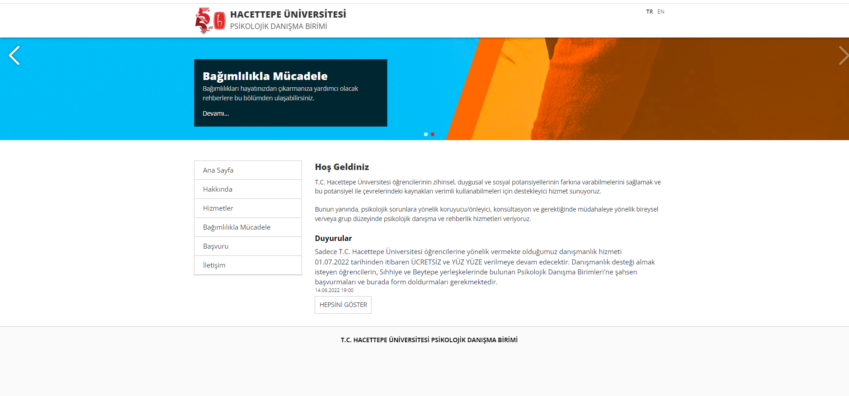
Psikolojik Danışma Birimi
http://www.psikolojikdanismabirimi.hacettepe.edu.tr/

Slide 20
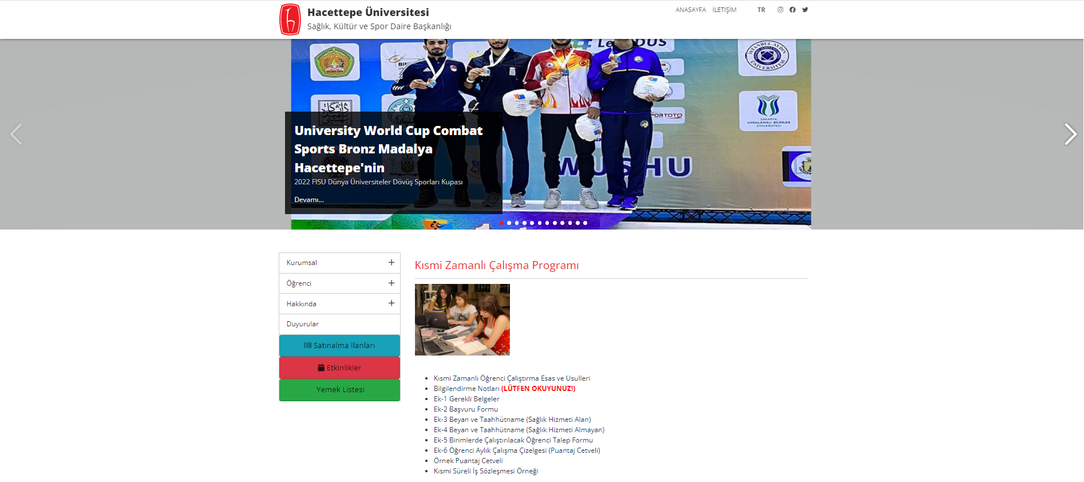
Kısmi Zamanlı Çalışma
http://www.sksdb.hacettepe.edu.tr/new/post.php?id=6&title=kismi-zamanli-calisma

Slide 21
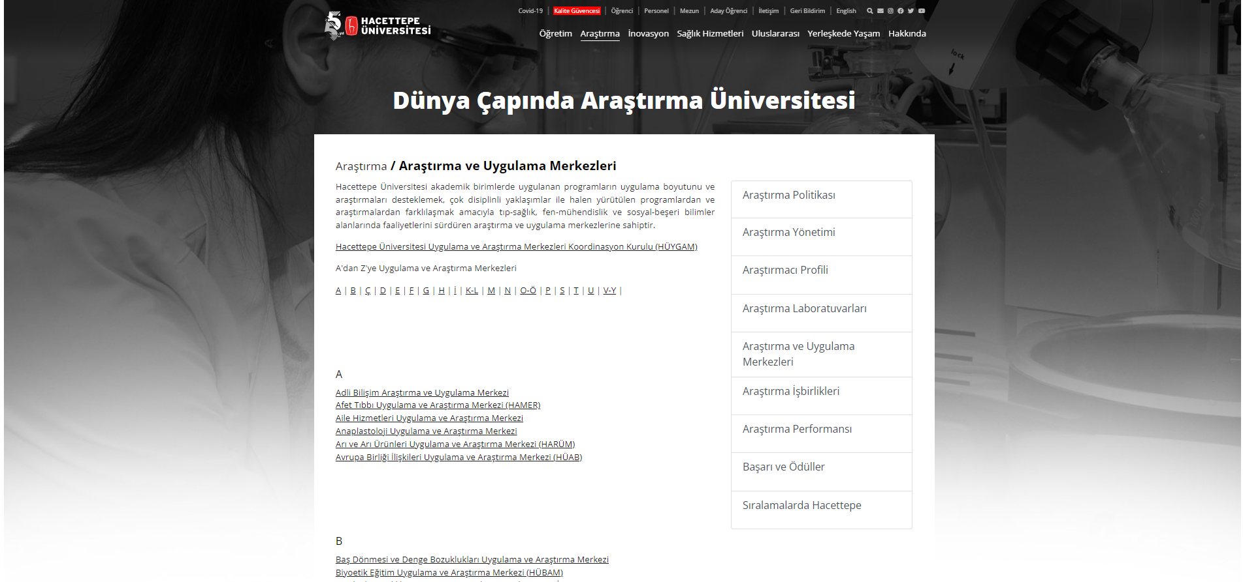
Araştırma ve Uygulama Merkezleri
https://www.hacettepe.edu.tr/arastirma/arastirma-merkezleri

Slide 22
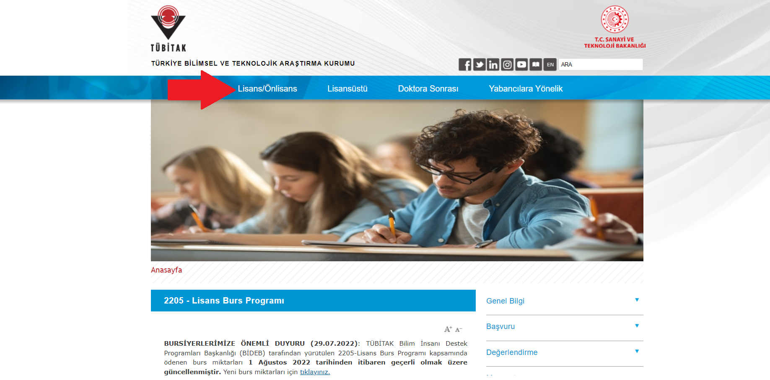
TÜBİTAK BURS PROGRAMLARI

Slide 23
YÖK BURSLARI

Slide 24
Sizleri aramızda görmekten büyük bir mutluluk duyuyoruz.
Hepinize başarılar dileriz.

